Slide 1
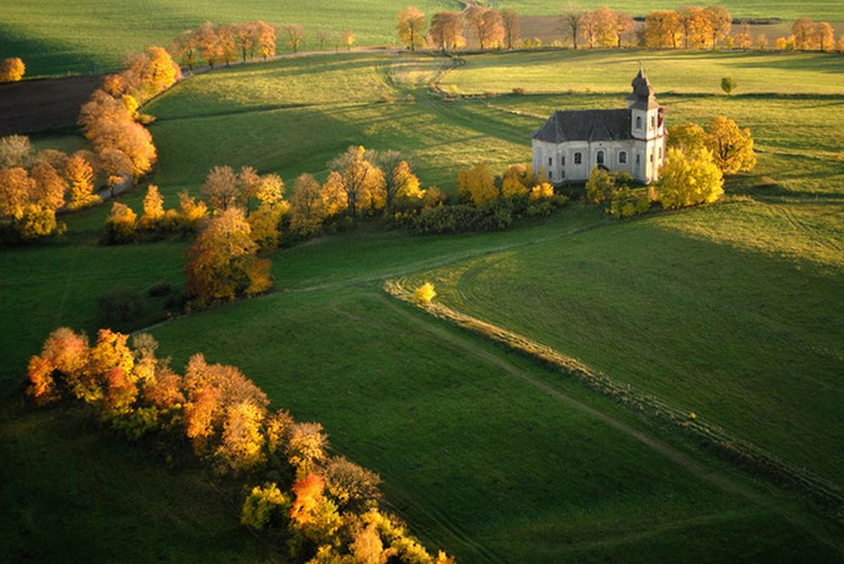
Síťování na venkově a možnosti financování aktivit na venkově z pohledu environmentalisty
Hana Colby
MAS Broumovsko+, z. s.
21. 4. 2016

Slide 2
Obsah
1) SÍŤOVÁNÍ
veřejná správa
mezisektorové partnerství
2) FINANCOVÁNÍ
evropské fondy
státní rozpočet
soukromý sektor

Slide 3
Síťování – veřejná správa
6248 obcí
Malá obec s neuvolněným starostou – velká šíře působnosti -> sdružování v dobrovolné svazky obcí
DSO jsou zakládány dle zákona o obcích 128/2000 Sb. – platforma pro spolupráci a společné řešení problémů přesahujících území obce

Slide 4
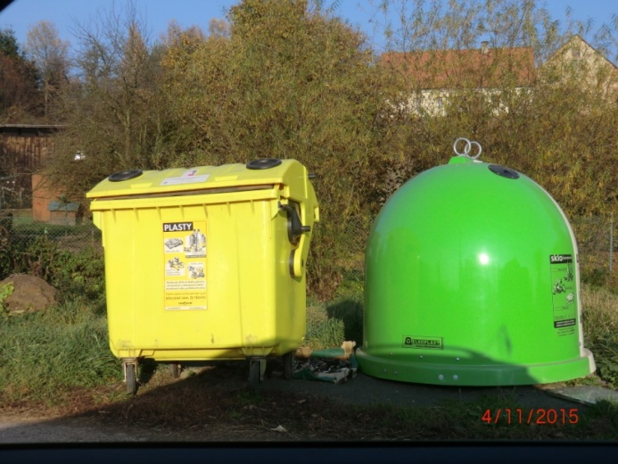
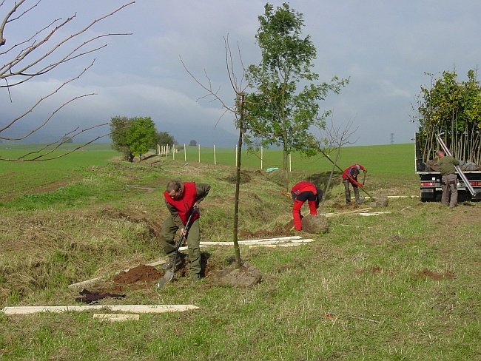
DSO – nejčastější realizované projekty v oblasti ŽP
Odpadové hospodářství
Servis samosprávám – projekty výsadby zeleně, environmentální výchova ve školkách

Slide 5
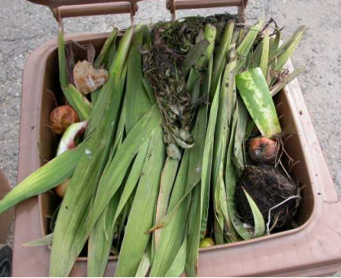
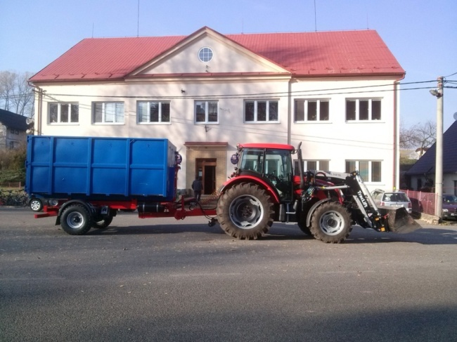
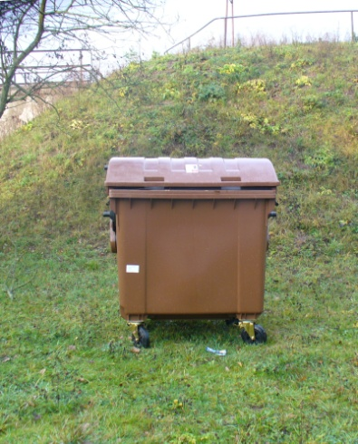
Nakládání s odpadem na území DSO Broumovsko
Projekt navýšení kapacity kontejnerů na separovaný a kompostérů na domácí kompostování
Projekt 4 kompostáren

Slide 6
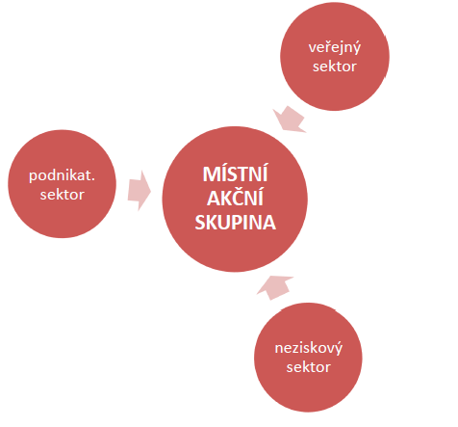
Mezisektorové partnerství
Komunitně vedený místní rozvoj
- zapojení partnerů na místní úrovni při vytváření a provádění místních strategií
- pomáhá v daném území a společenství vytvořit přechod k udržitelnější budoucnosti.
Notes:
Po dvou letech práce pro DSO jsem po ukončení projektu začala pracovat v Místní akční skupině Broumovsko+.
Co je MAS? Místní akční skupina (dále MAS) je na politickém rozhodování nezávislým společenstvím občanů, neziskových organizací, soukromé podnikatelské sféry a obcí, které spolupracuje na rozvoji venkova, zemědělství a získávání finanční podpory z EU a z národních programů pro svůj region. Základním cílem MAS je zlepšování kvality života a životního prostředí ve venkovských oblastech.
ZÁKLADNÍ PRVKY MÍSTNÍ AKČNÍ SKUPINY
- partnerství mezi veřejným, podnikatelským a neziskovým sektorem vytvářená odspodu
- na rozhodující úrovni nemají zástupci žádného sektoru či zájmové skupiny nadpoloviční většinu
kompaktní území venkovského regionu
Komunitně vedený místní rozvoj - metoda pro zapojení partnerů na místní úrovni, včetně občanské společnosti a místních ekonomických subjektů při vytváření a provádění místních integrovaných strategií, které pomáhají v daném území a společenství vytvořit přechod k udržitelnější budoucnosti.

Slide 7
Komunitně vedený místní rozvoj
LEADER -> CLLD
Rozšíření možnosti financování projektů k naplňování strategií MAS
CLLD – zohledňuje potřeby a potenciál lokalit a relevantní sociokulturní charakteristiky
Notes:
Jak jsme dělali Strategii

Slide 8
IROP, OPZ, OPŽP A PRV
Notes:
OPŽP – jedno opatření na výsadby v extravilánu – pro mě to znamená, že budu pomáhat zejména starostům napsat a administrovat dotaci na výsadbu zejména alej. Aleje jsou prvek, který má v barokní krajině Broumovska naprosto nezastupitelnou úlohu.
Druhým programem, který budu administrovat, je Program rozvoje venkova. I zde budu hodně pracovat s obcemi, například na rekonstrukcích lesních a polních cest a pozemkových úpravách.
OPZ – environmentální sociální podniky – zde už zabíháme do druhé části přednášky

Slide 9
FINANCOVÁNÍ - EU
OPŽP
PRV
OPZ (environmentální sociální podniky - MAS)

Slide 10
SFŽP - Prioritní osy
1) zlepšování kvality vod a snižování rizika povodní
2) zlepšování kvality ovzduší v lidských sídlech
3) odpady a materiálové toky, ekologické zátěže a rizika
4) ochrana a péče o přírodu a krajinu
5) energetické úspory

Slide 11
FINANCOVÁNÍ – Státní rozpočet
PPK – Program péče o krajinu
Přispívá k udržení a zlepšování dochovaných přírodních i kulturních hodnot krajiny
financuje mimo jiné drobná nízkonákladová opatření na péči o krajinu a záchranu handicapovaných zvířat
Každoroční program
PPK A (chráněná území)
PPK B (volná krajina)
PPK C (handicapy)
Notes:
PPK A – naplňování opatření vyplývajících z plánů péče o zvláště chráněná území a jejich ochranná pásma a zajišťování opatření k podpoře předmětů ochrany ptačích oblastí a evropsky významných lokalit
PPK B – slouží pro zajištění drobného managementu a dalších drobných neinvestičních jednoletých opatření

Slide 12
FINANCOVÁNÍ – Soukromé nadace
Nadace Partnerství
Nadace VIA

Slide 13
Nadace Partnerství
V krajině – výsadby stromů se zapojením komunit, obnova veřejných prostranství
Zklidňování dopravy
Šetrná turistika a cykloturistika

Slide 14
Nadace VIA
„Podporujeme, vzděláváme a propojujeme lidi, kteří mění k lepšímu své okolí. Díky nim to v českých městech a obcích žije. Věci mění svépomocí a společně a tím zlepšují své vztahy a vzájemnou důvěru, učí se spolupracovat a pečovat o společný prostor, zkrátka: učí se žít spolu.“
Proměny veřejných prostranství
obnova drobných památek
tvorba míst pro setkávání
oživování veřejného prostoru českých měst
sousedské slavnosti a komunitní projekty, které upevňují vztahy mezi lidmi

Slide 15
Děkuji za pozornost! Hana Colby MAS Broumovsko+

